Slide 1
اختيار مادة النظرة إلى العالم

Slide 2
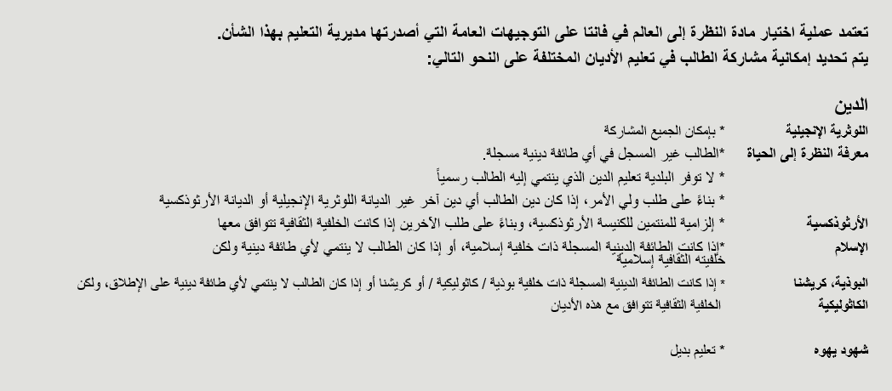
اختيار مادة النظرة إلى العالم

Slide 3
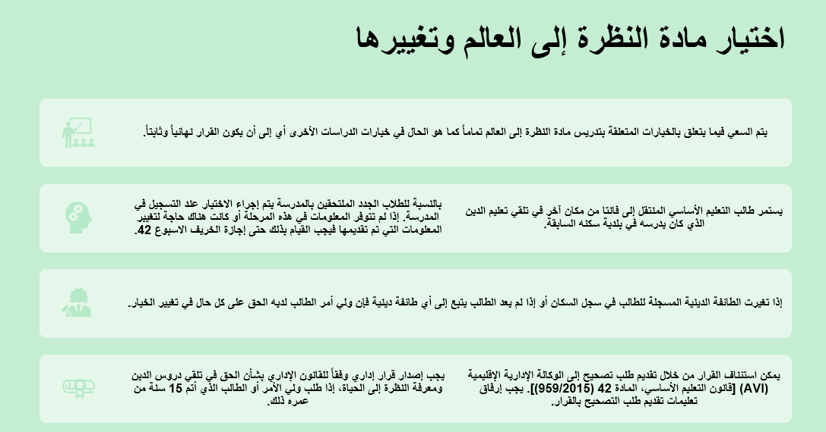

Slide 4
الطفل ينتمي إلى طائفة دينية مسجلة في فنلندا
إذا كان الطفل ينتمي إلى الأبرشية اللوثرية الإنجيلية، فإنه يشارك في
دروس تعليم الدين اللوثري الإنجيلي
إذا كان الطفل ينتمي إلى الأبرشية الأرثوذكسية، فإنه يشارك في
دروس تعليم الدين الأرثوذكسي
إذا كان الطفل ينتمي إلى إحدى الطوائف الدينية المسجلة في فنلندا، ولكنه ليس عضواً في الأبرشية اللوثرية الإنجيلية أو الأرثوذكسية، فيمكن لولي الأمر طلب أحد الخيارات التالية:
الدين الذي يتم تدريسه في المدرسة والمسجل به الطفل (الكاثوليكية، الإسلام، البوذية، الكريشنا)
معرفة النظرة إلى الحياة
دين الأغلبية (اللوثرية الإنجيلية)
تعليم بديل لمادة النظرة إلى العالم (تحدد المدرسة المادة البديلة)

Slide 5
إذا كان الطفل لا ينتمي إلى أي طائفة دينية مسجلة في فنلندا
إذا كان الطفل لا ينتمي إلى أي طائفة دينية مسجلة في فنلندا، يمكن لولي الأمر طلب أحد الخيارات التالية:
معرفة النظرة إلى الحياة
دين الأغلبية (اللوثرية الإنجيلية)
الدين الذي يتوافق مع ثقافة الأسرة، والذي يمكن تنظيمه بشرط وجود ثلاثة أولياء أمور على الأقل في بلدية السكن يطلبون ذلك

Slide 6
الإعفاء من دراسة مادة النظرة إلى العالم
لا يمكن الإعفاء من مادة النظرة إلى العالم. إذا لم تتوافق أي من مواد النظرة إلى العالم التي تم تقديمها مع الطائفة الدينية المسجلة للطفل أو خلفيته الثقافية، يمكن لولي الأمر طلب تعليم بديل لمادة النظرة إلى العالم. تتولى مدرسة الطالب نفسها مسؤولية تنظيم التعليم البديل.
يتم التقدم بطلب مادة النظرة إلى العالم من خلال استمارة منفصلة. يُصدر القرار بهذا الشأن ناظر المدرسة.
إذا لم يتم تنظيم تعليم يتوافق مع الطائفة الدينية المسجلة للطالب في بلدية السكن، وكان ولي الأمر قد تقدم بطلب للحصول على تعليم بديل للطالب وحصل على قرار إيجابي من مدير المدرسة، فيمكن لولي الأمر حينئذ التقدم بطلب للإعفاء من التعليم البديل لكي يتمكن الطالب من المشاركة في التعليم الذي تنظمه طائفته الدينية المسجلة. تعود سلطة اتخاذ القرار في هذا الشأن إلى مدير منطقة التعليم الأساسي في المنطقة التي يتبع لها الطالب.
لا يمكن للطالب الذي ينتمي إلى طائفة دينية مسجلة الحصول على إعفاء من التعليم البديل، إذا كانت مدينة فانتا توفر تعليم مادة النظرة إلى العالم التي تتوافق مع الطائفة المسجلة في السجل. تكون الخيارات حينئذ
  الدين الذي يتم تدريسه في المدرسة والمسجل به الطفل
  معرفة النظرة إلى الحياة
  دين الأغلبية (اللوثرية الإنجيلية)
  التعليم البديل لمادة النظرة إلى العالم

Slide 7
تطبيق التعليمات
تدخل هذه التعليمات حيز التنفيذ بتاريخ 1/8/2026 وتُطبق في جميع مدارس فانتا للتعليم الأساسي على الطلاب الجدد الذين يبدؤون دراستهم في مدينة فانتا.
إذا كانت الأسرة لديها أطفال أكبر سنًا، فمن الممكن أن تختلف الإجراءات المتبعة مع الطلاب الأكبر سنًا لدى العائلة عن هذه التعليمات.
الاستمارة (الرابط) الذي يمكن من خلاله تقديم طلب الإعفاء من مادة النظرة إلى العالم

